Slide 1

D”P gva¨wgK Z_¨ I †hvMv‡hvM cÖhyw³

Slide 2
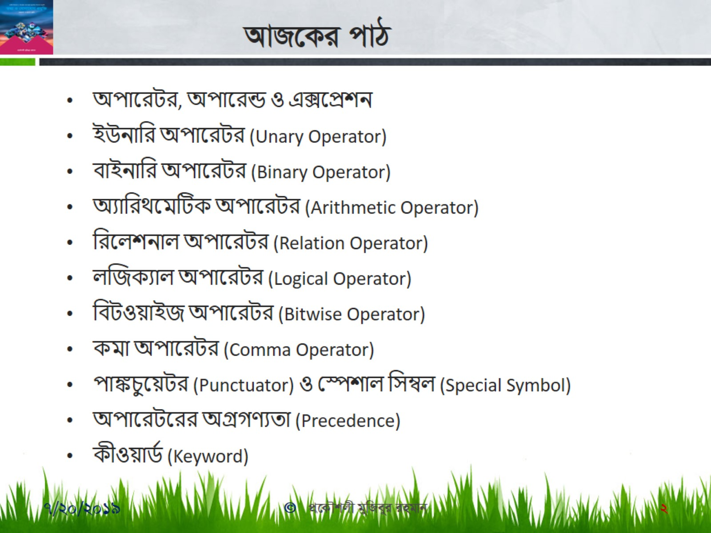

Slide 3
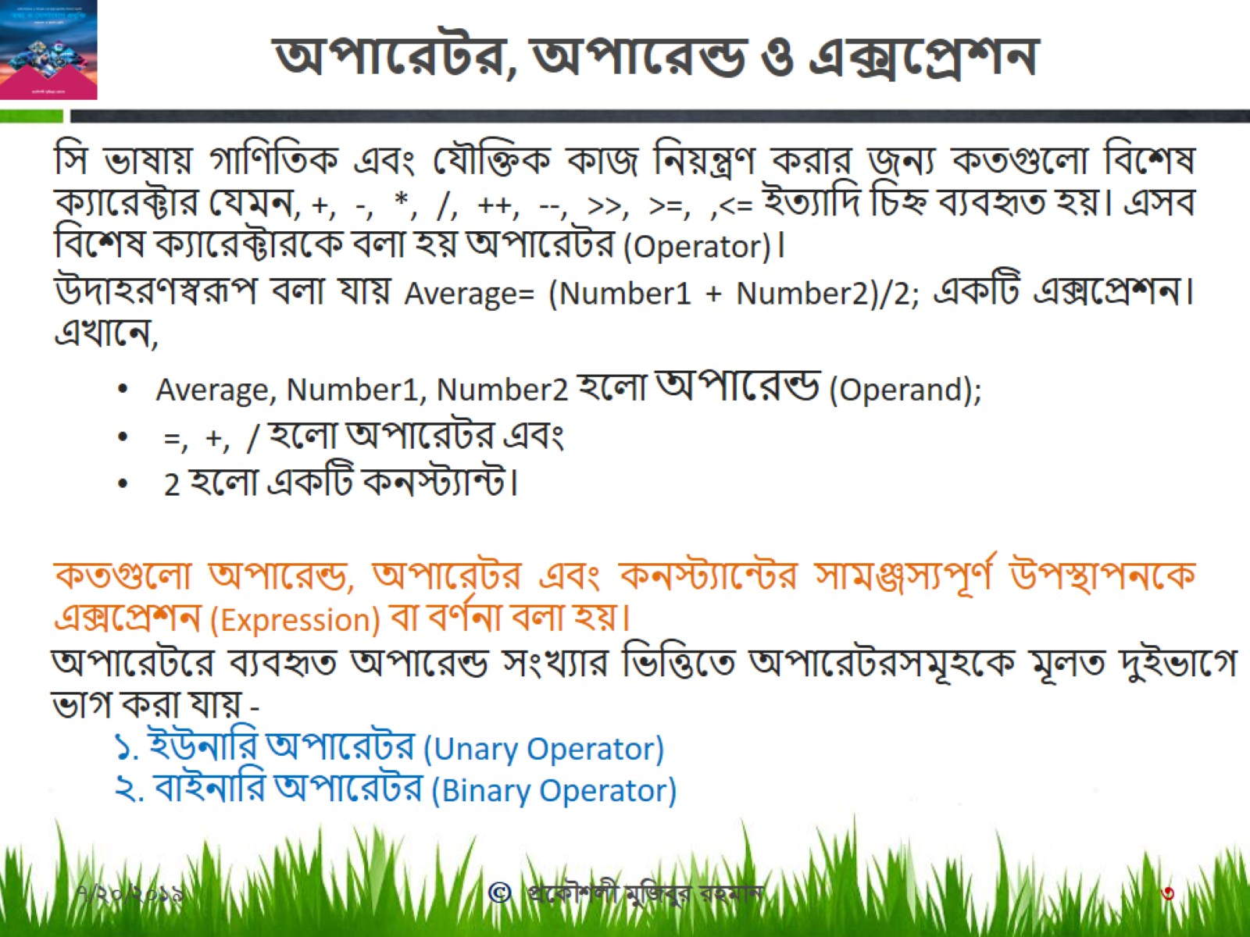
অপারেটর, অপারেন্ড ও এক্সপ্রেশন

Slide 4
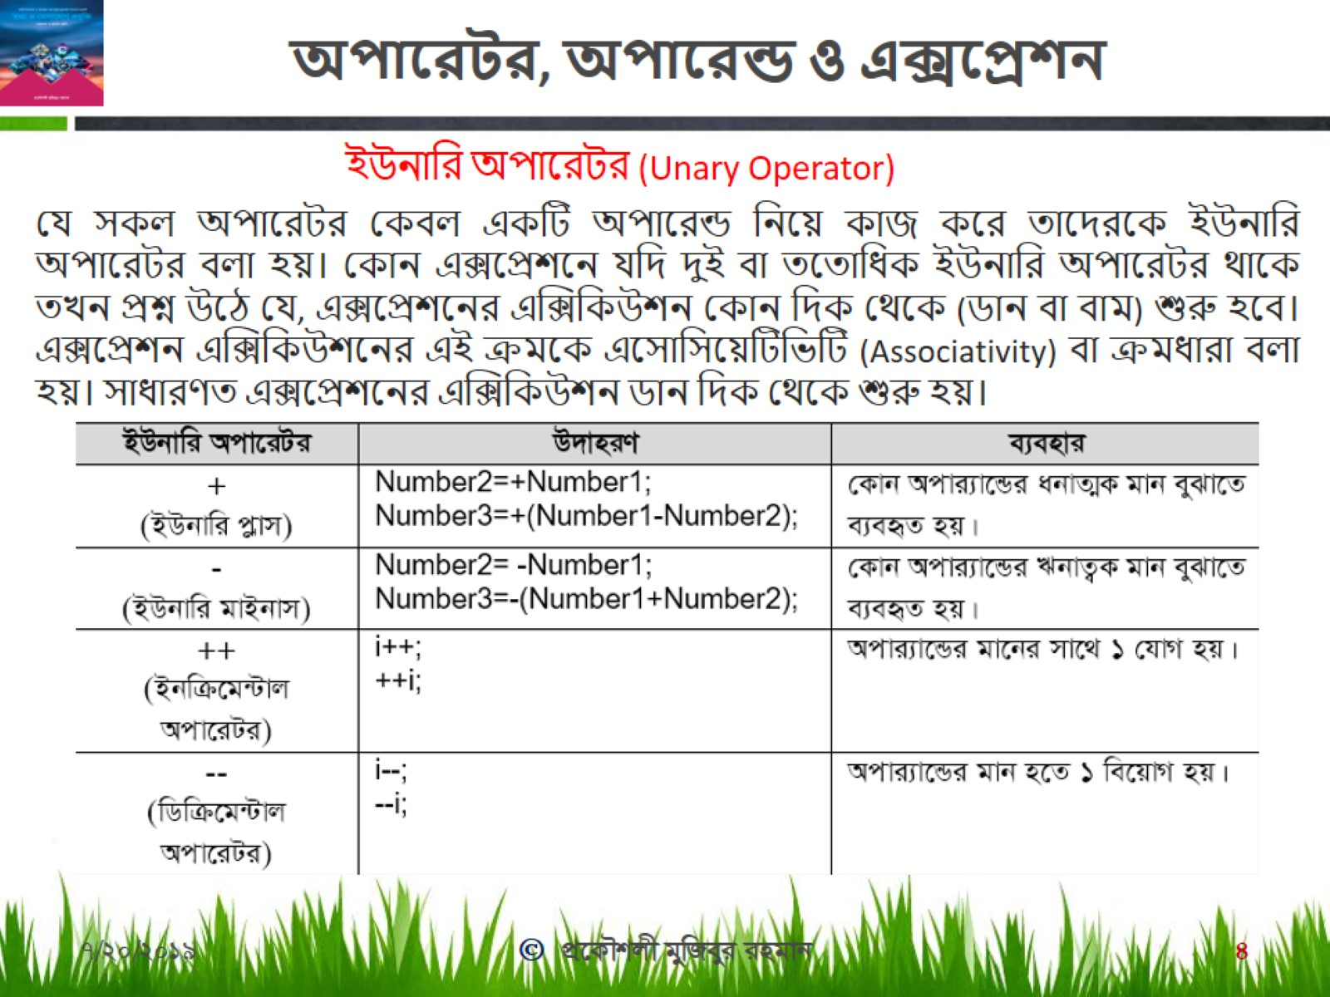
অপারেটর, অপারেন্ড ও এক্সপ্রেশন

Slide 5
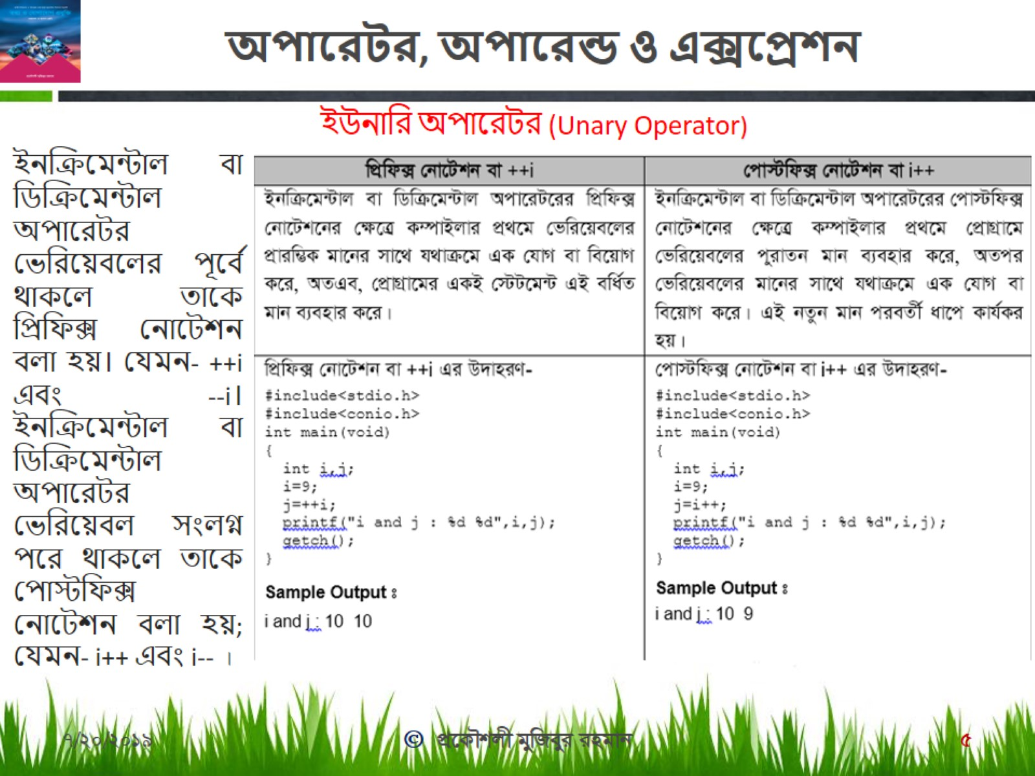
অপারেটর, অপারেন্ড ও এক্সপ্রেশন

Slide 6
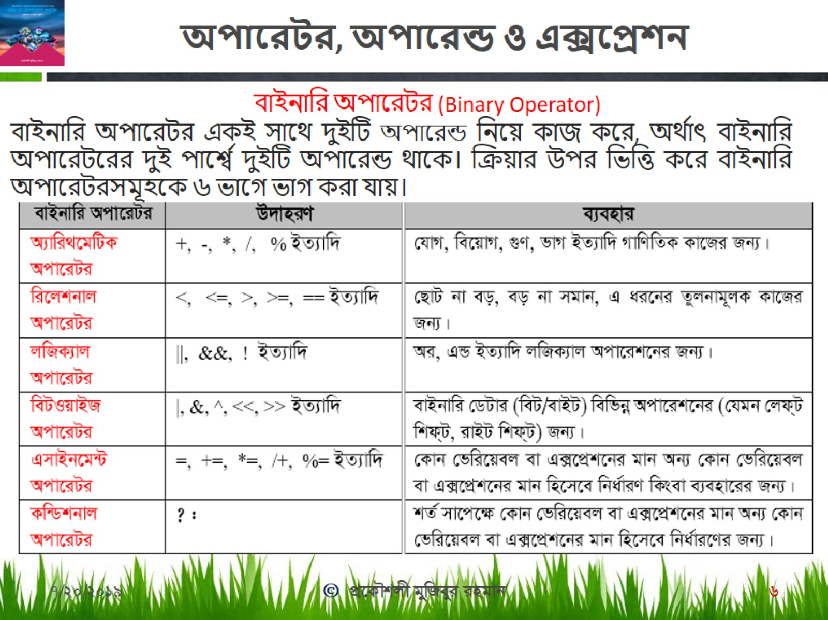
অপারেটর, অপারেন্ড ও এক্সপ্রেশন

Slide 7
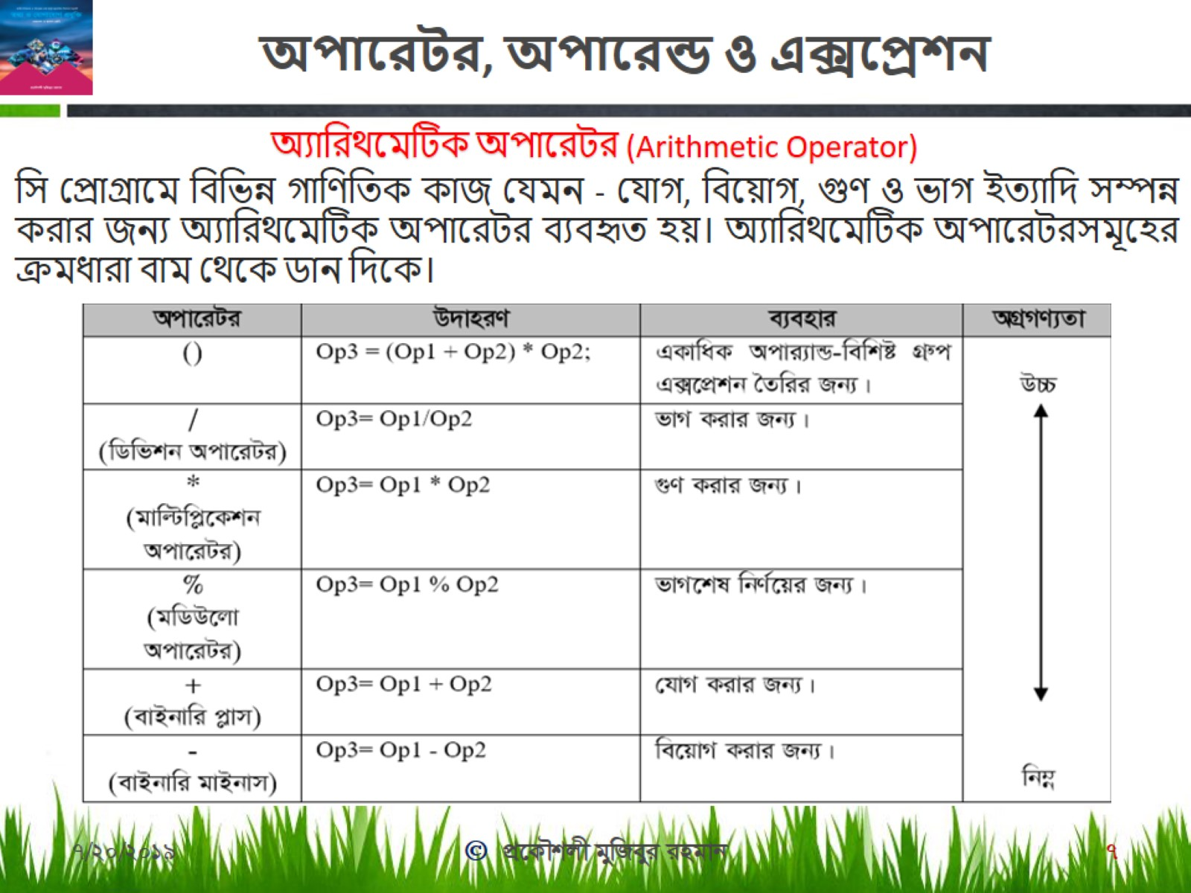
অপারেটর, অপারেন্ড ও এক্সপ্রেশন

Slide 8
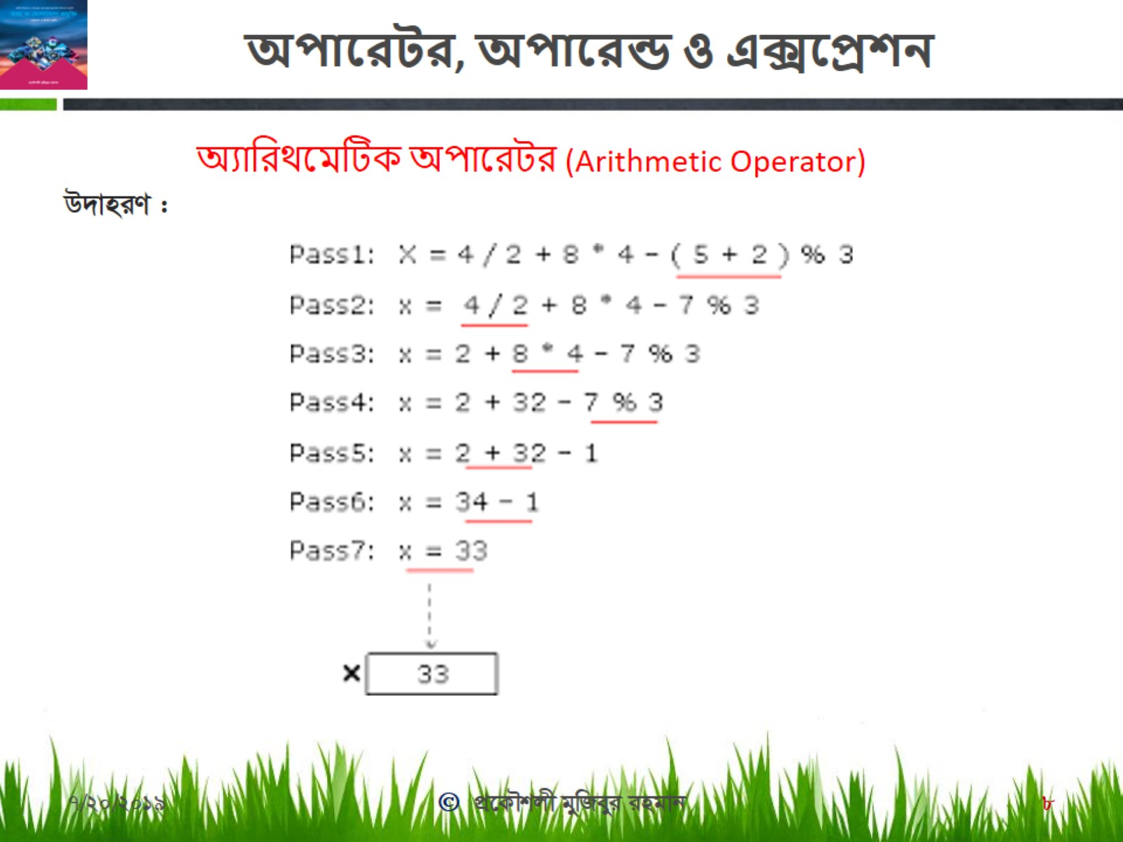
অপারেটর, অপারেন্ড ও এক্সপ্রেশন

Slide 9
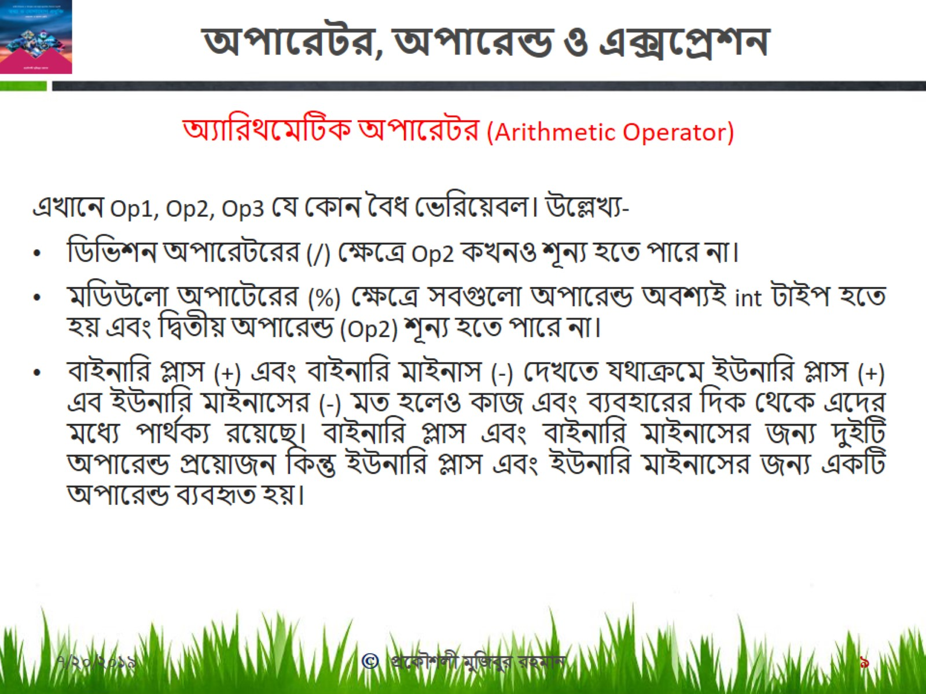
অপারেটর, অপারেন্ড ও এক্সপ্রেশন

Slide 10
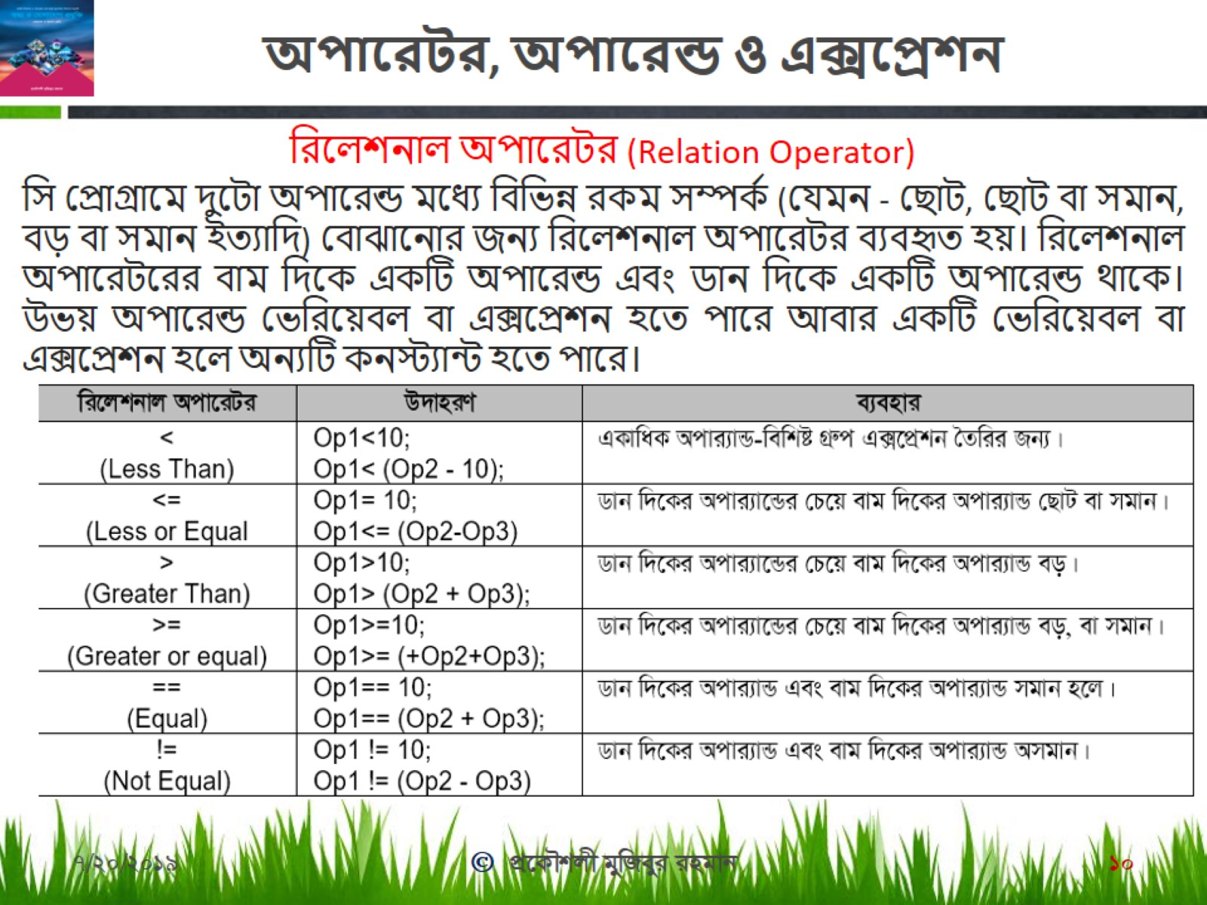
অপারেটর, অপারেন্ড ও এক্সপ্রেশন

Slide 11
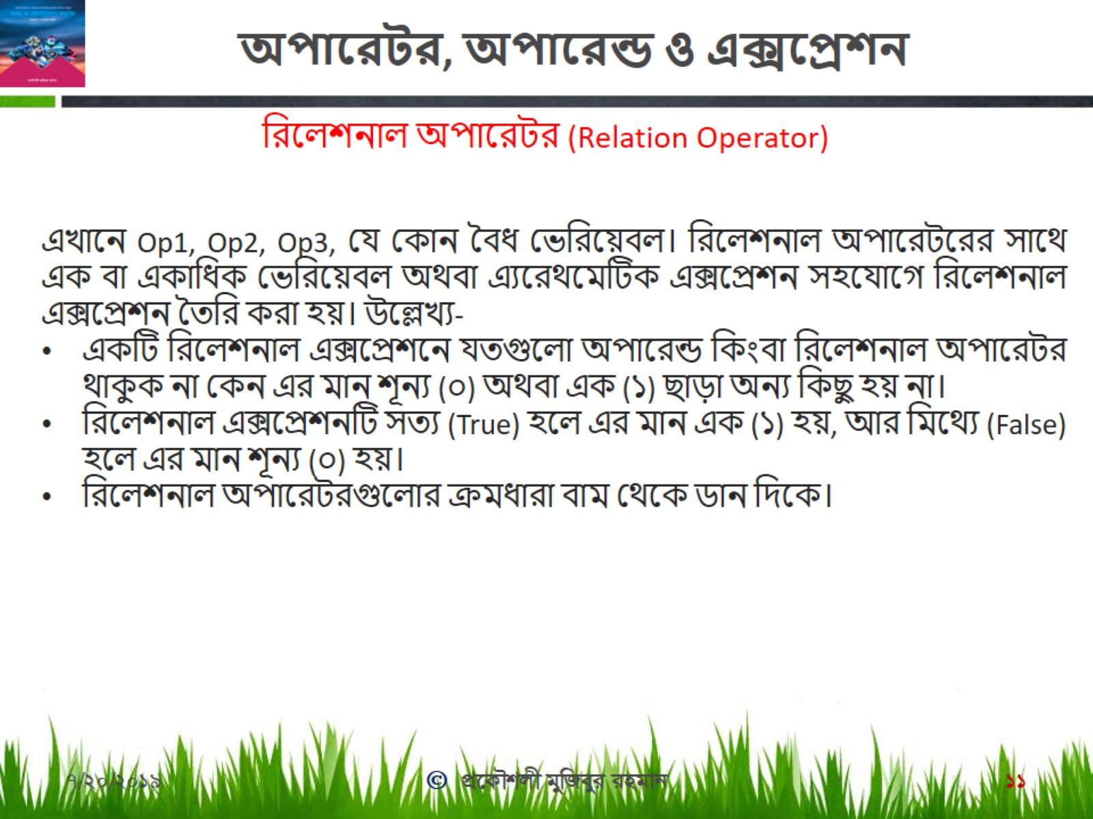
অপারেটর, অপারেন্ড ও এক্সপ্রেশন

Slide 12
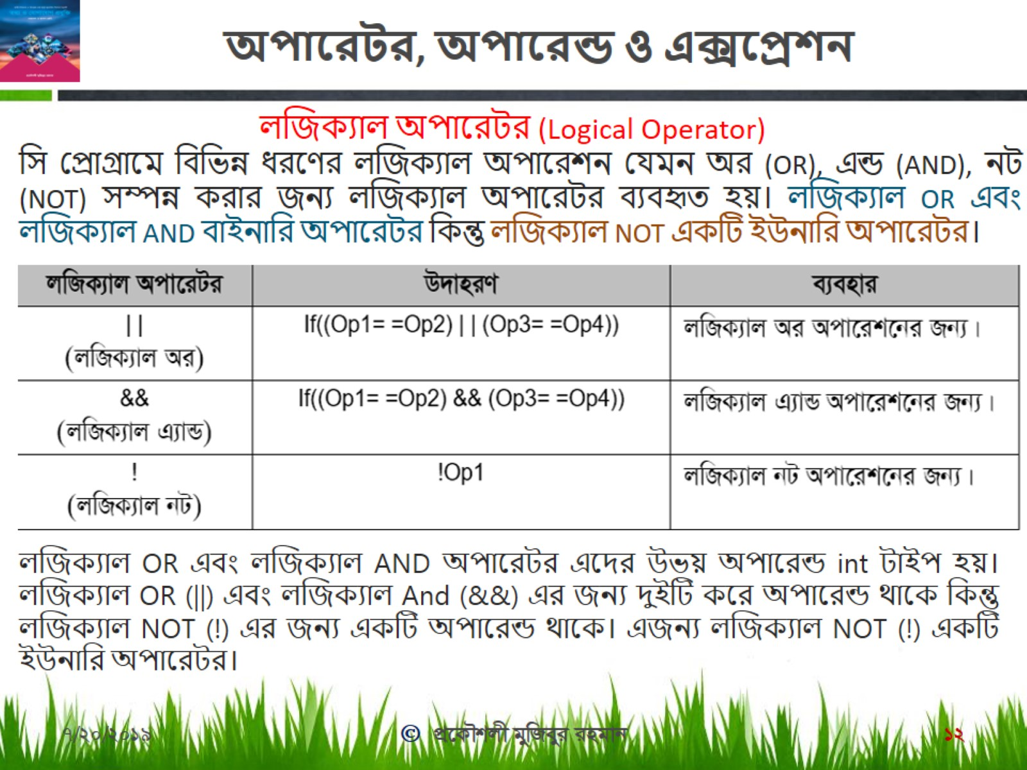
অপারেটর, অপারেন্ড ও এক্সপ্রেশন

Slide 13
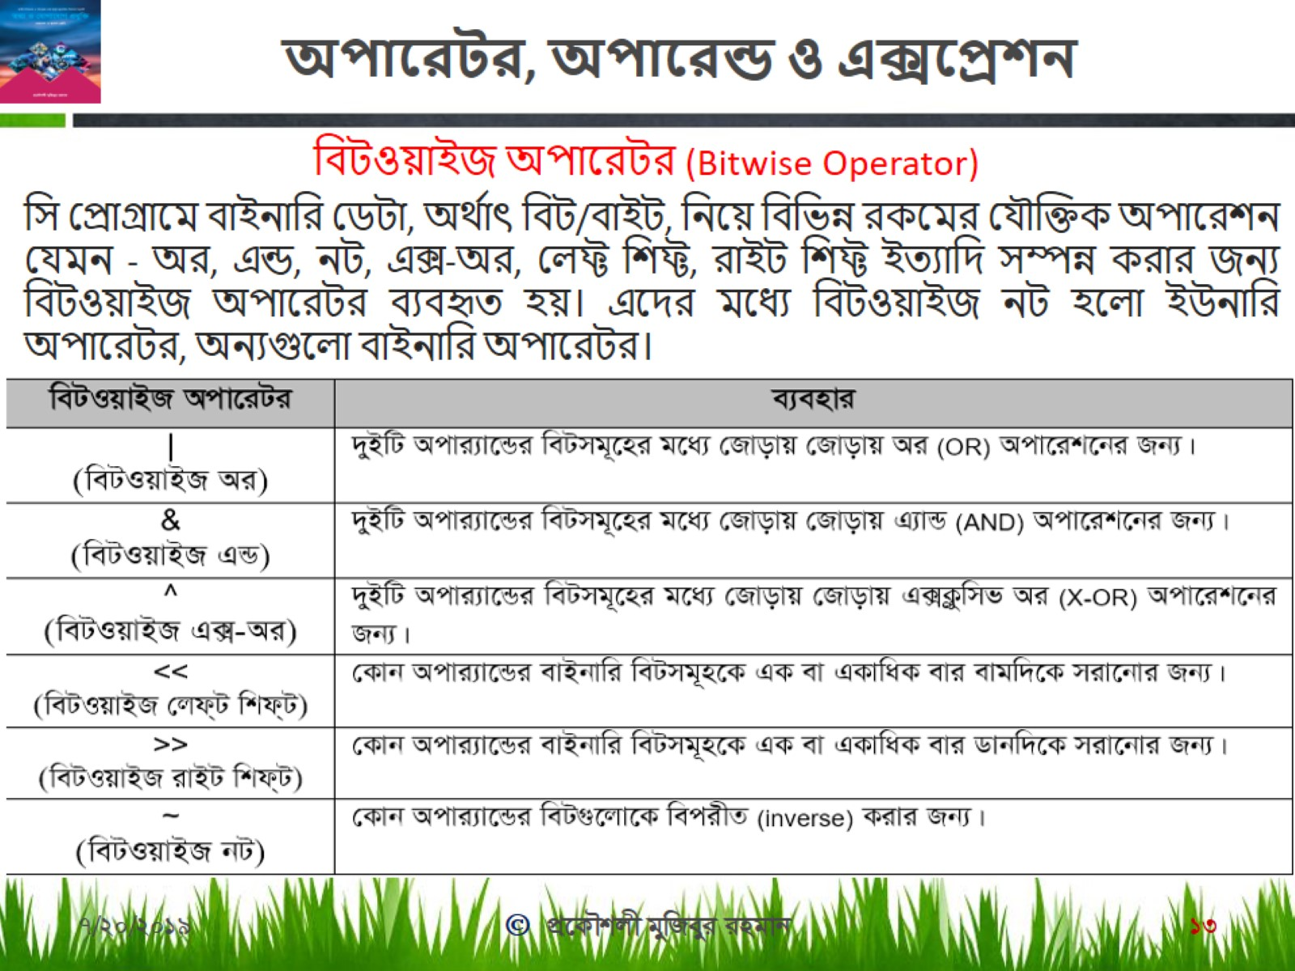
অপারেটর, অপারেন্ড ও এক্সপ্রেশন

Slide 14
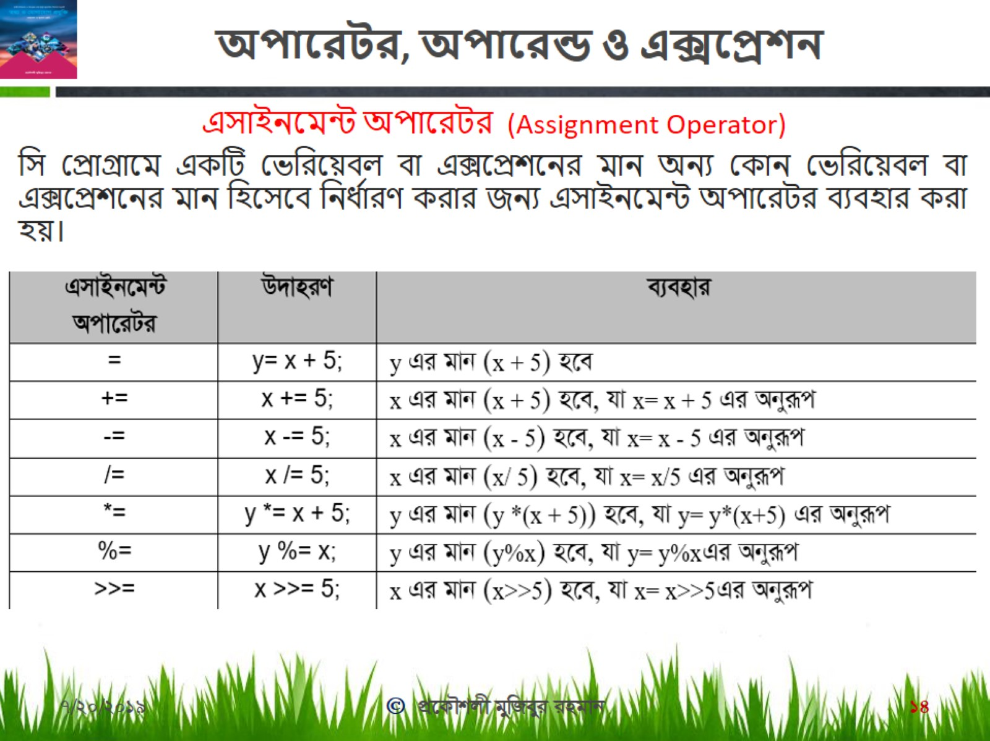
অপারেটর, অপারেন্ড ও এক্সপ্রেশন

Slide 15
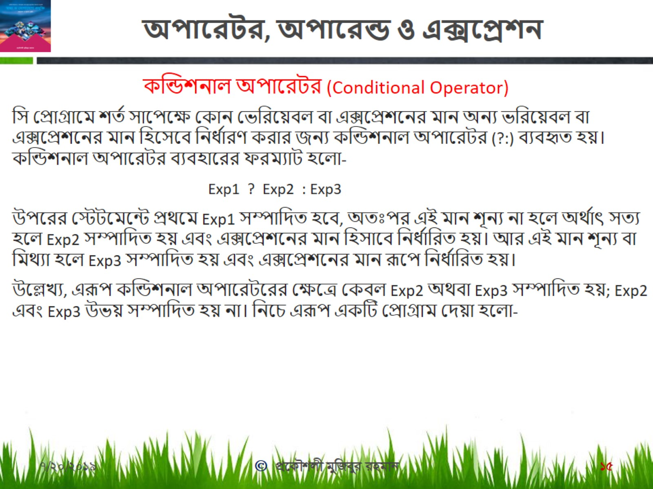
অপারেটর, অপারেন্ড ও এক্সপ্রেশন

Slide 16
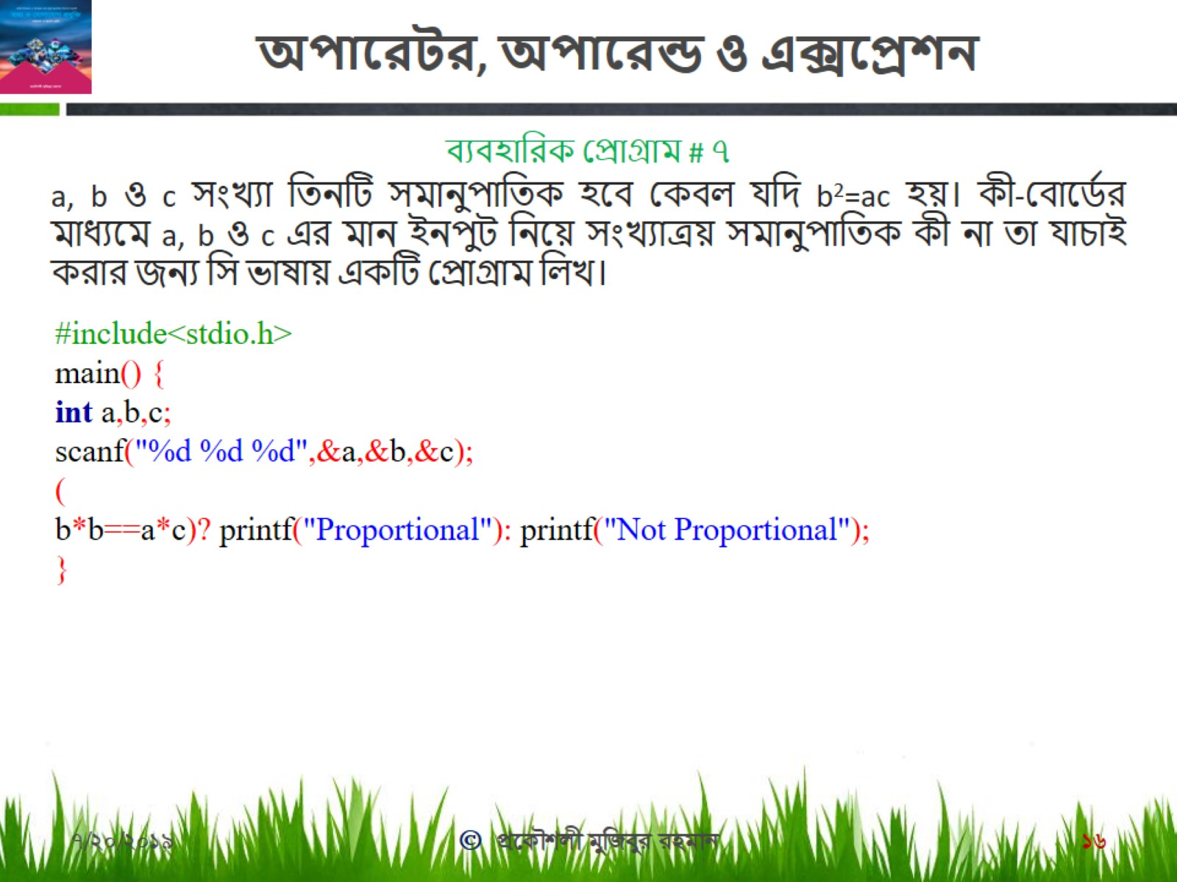
অপারেটর, অপারেন্ড ও এক্সপ্রেশন

Slide 17
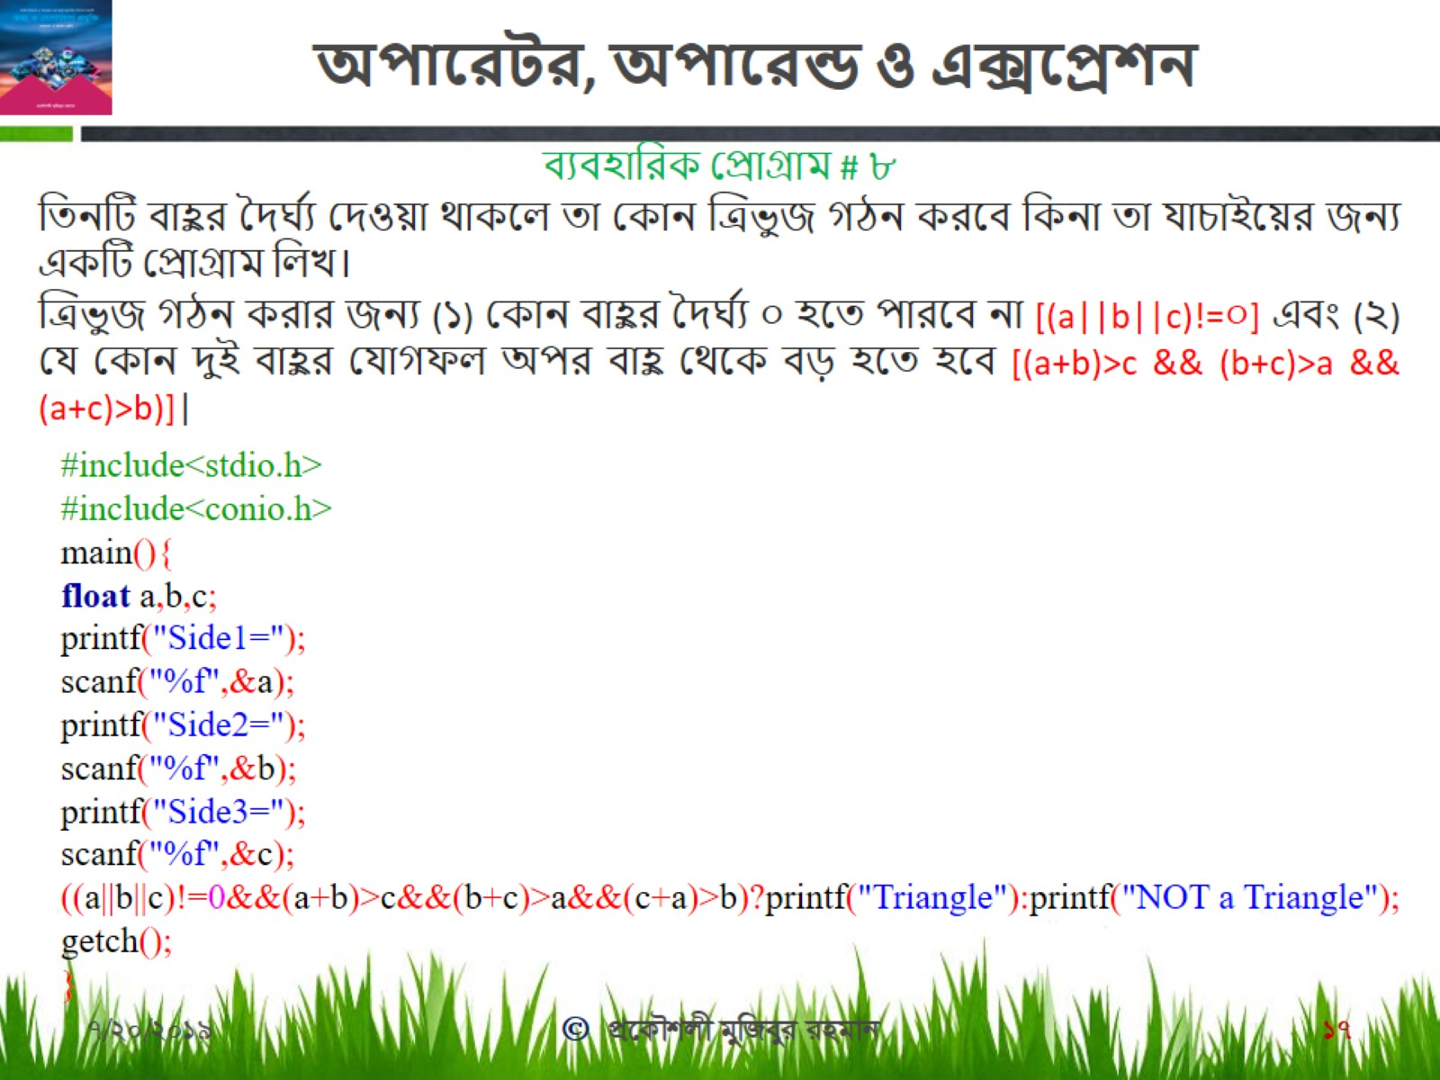
অপারেটর, অপারেন্ড ও এক্সপ্রেশন

Slide 18
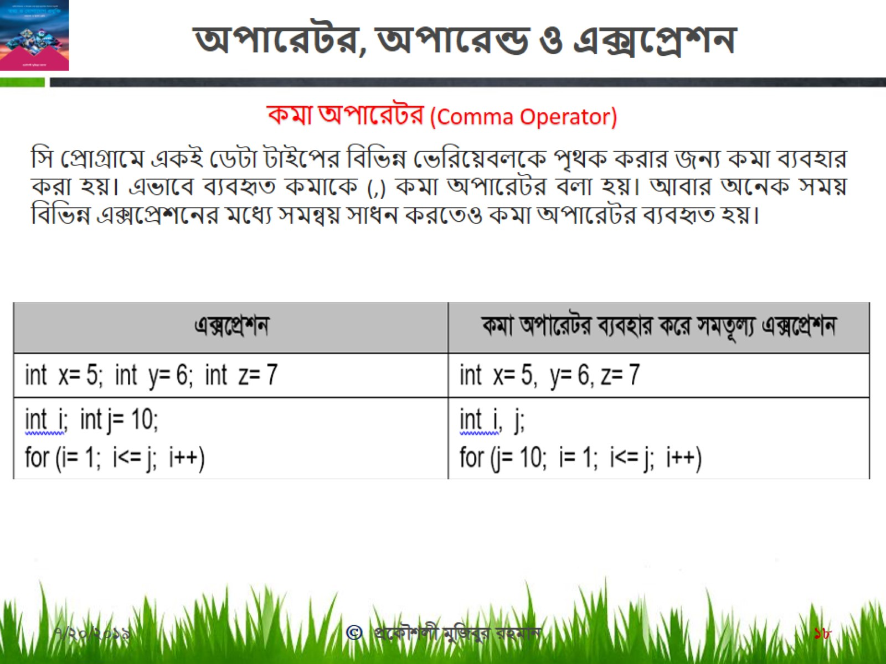
অপারেটর, অপারেন্ড ও এক্সপ্রেশন

Slide 19
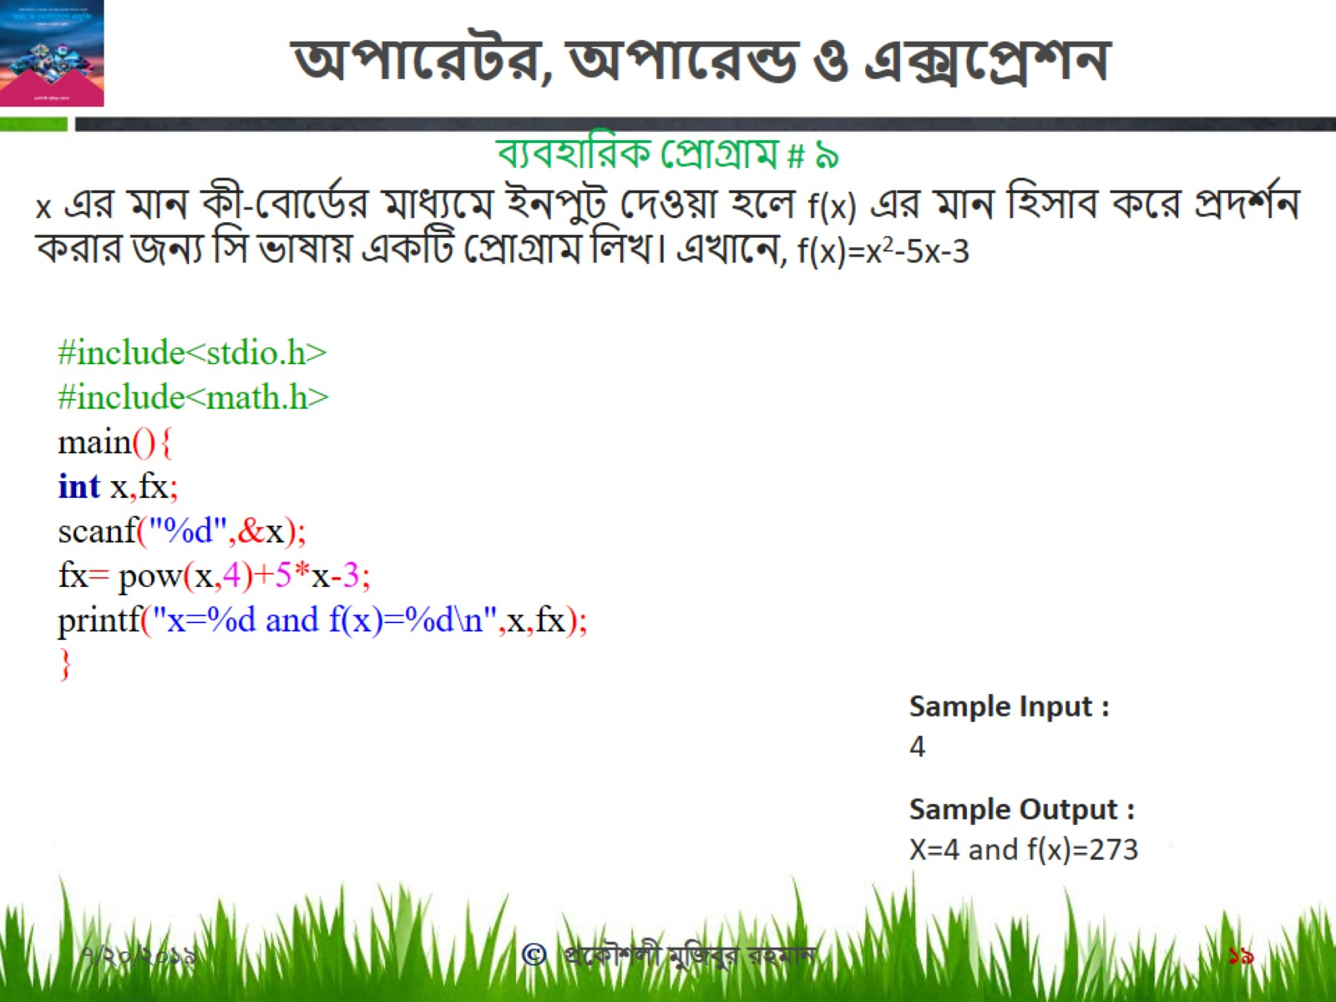
অপারেটর, অপারেন্ড ও এক্সপ্রেশন

Slide 20
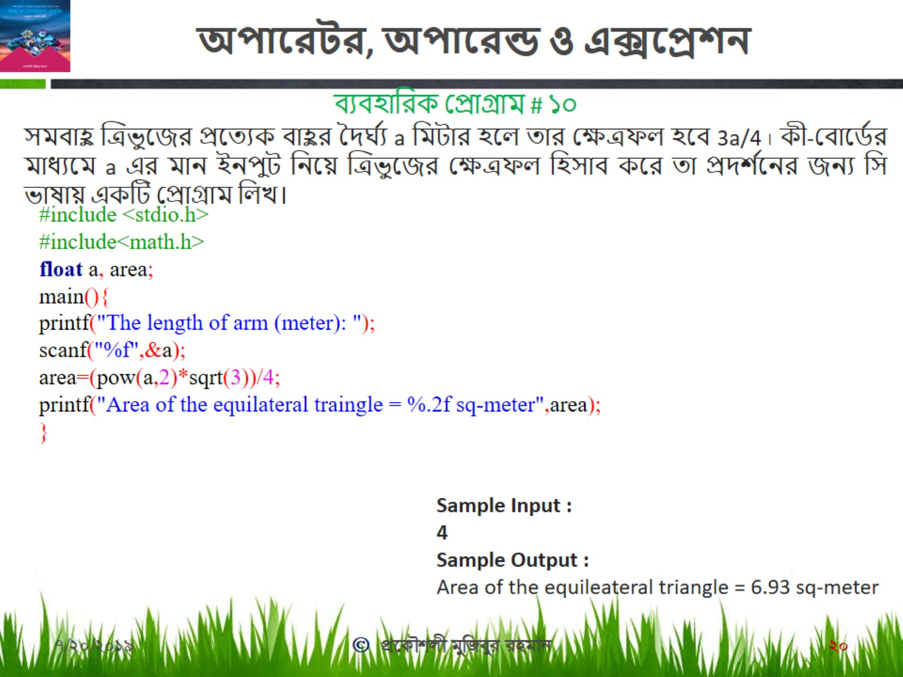
অপারেটর, অপারেন্ড ও এক্সপ্রেশন

Slide 21
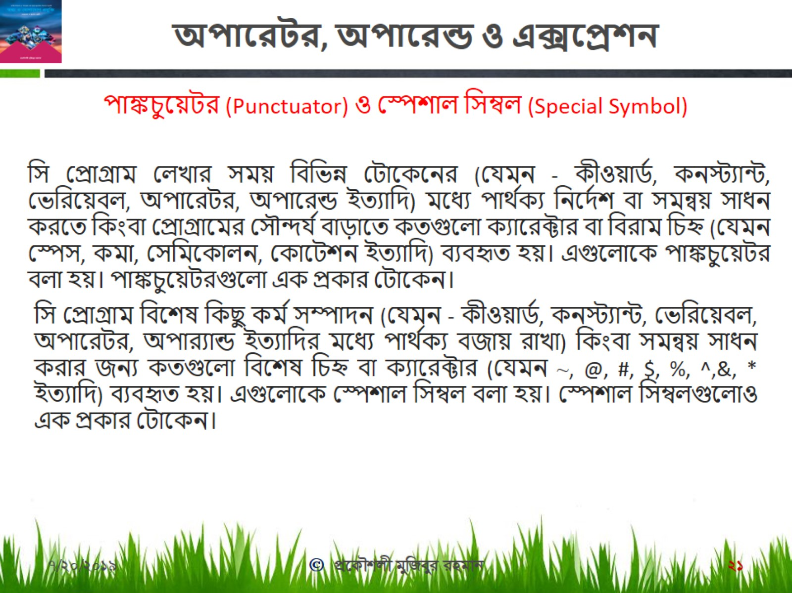
অপারেটর, অপারেন্ড ও এক্সপ্রেশন

Slide 22
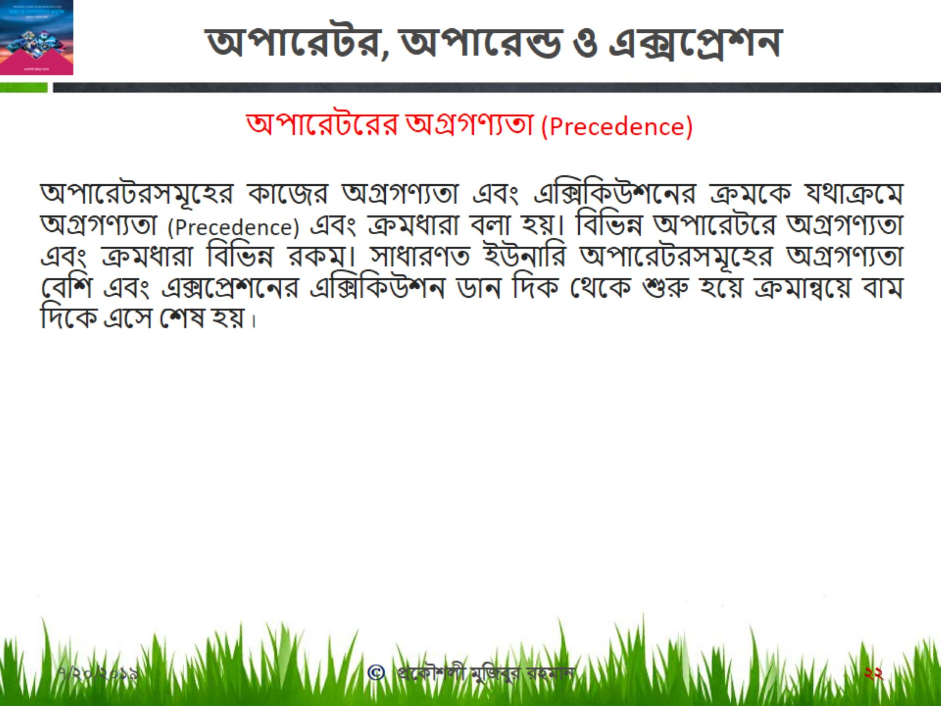
অপারেটর, অপারেন্ড ও এক্সপ্রেশন

Slide 23
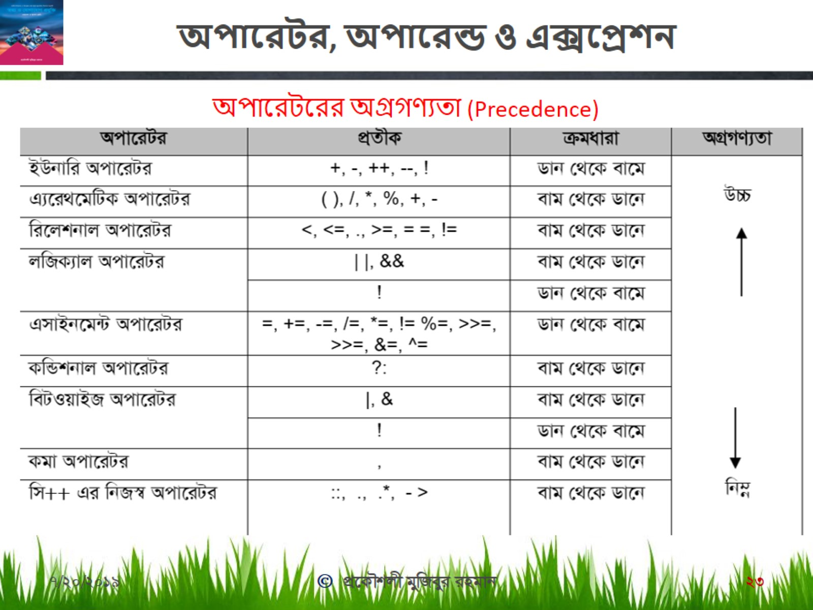
অপারেটর, অপারেন্ড ও এক্সপ্রেশন

Slide 24
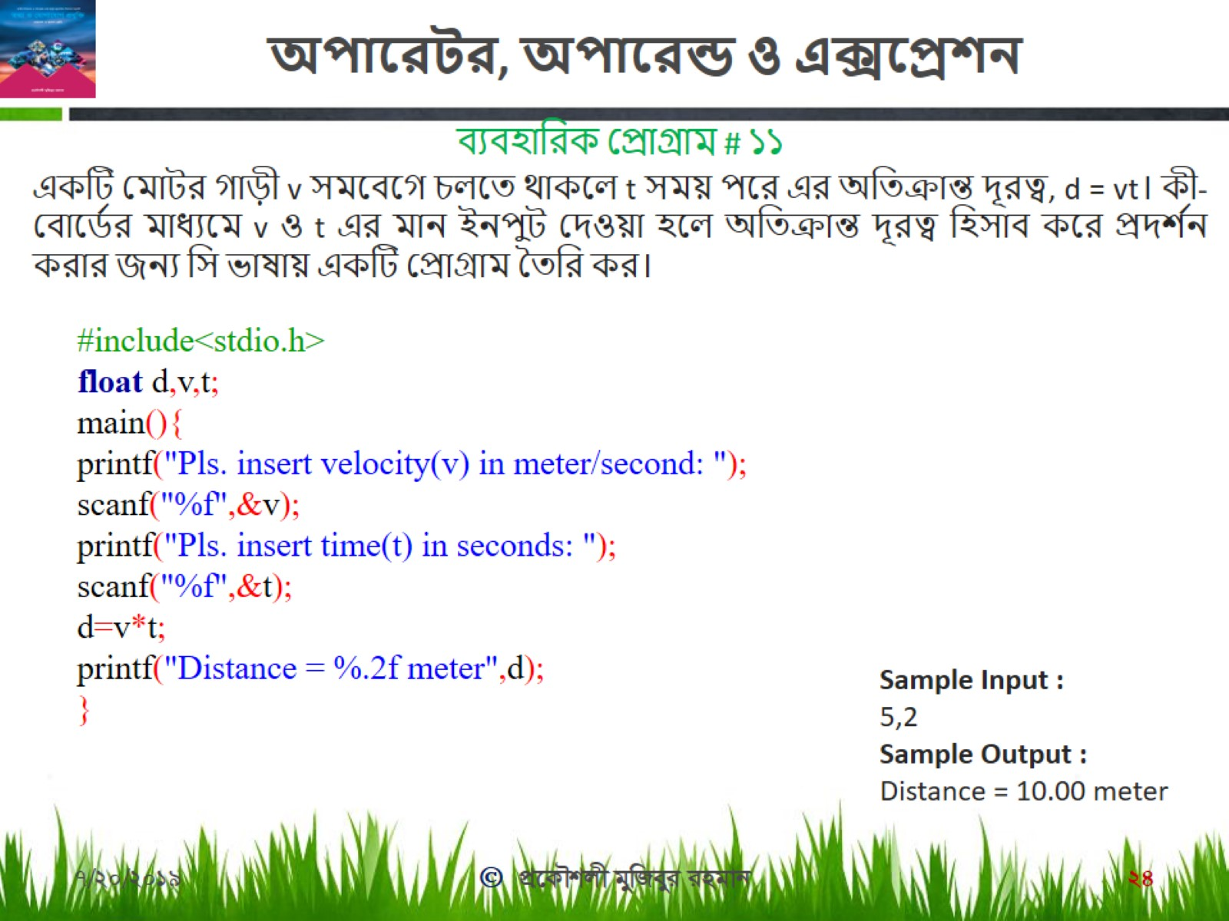
অপারেটর, অপারেন্ড ও এক্সপ্রেশন

Slide 25
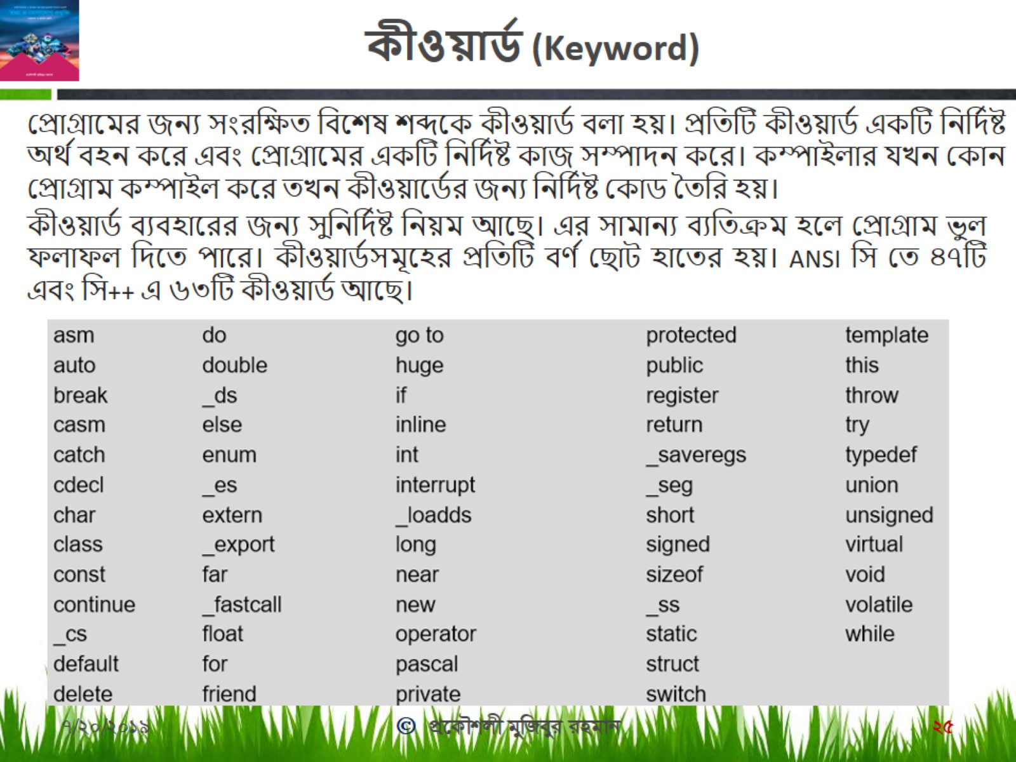
কীওয়ার্ড (Keyword)

Slide 26
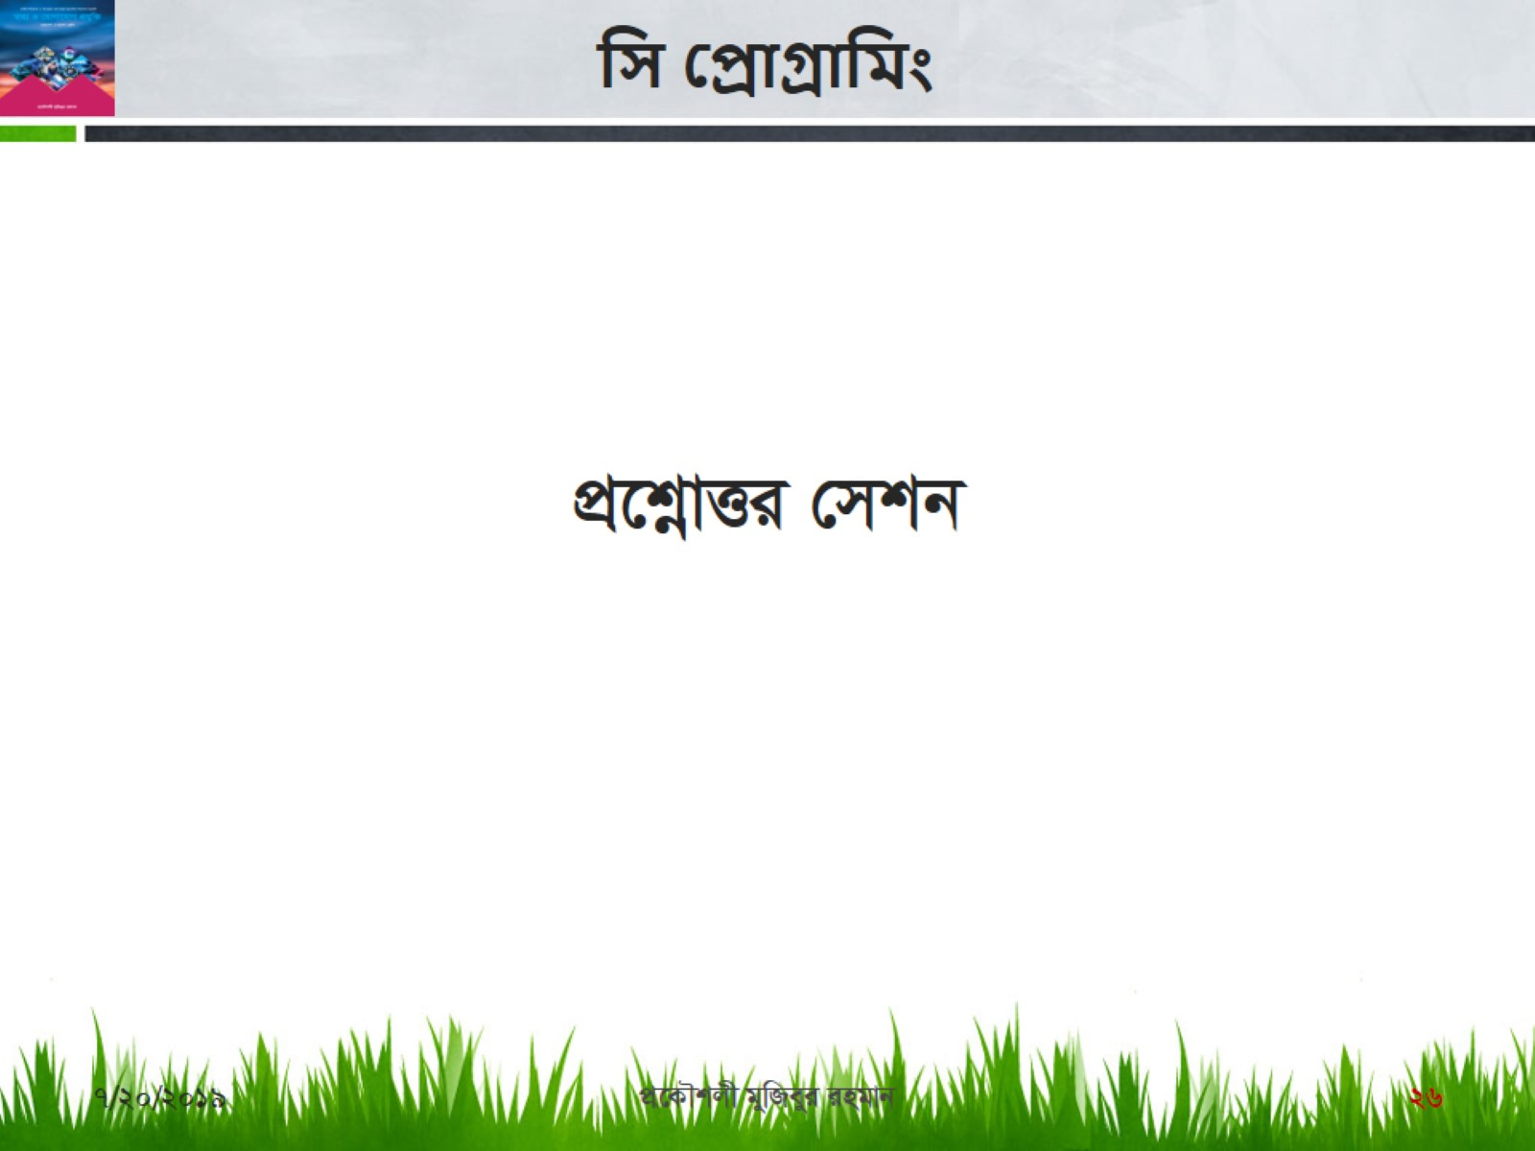
সি প্রোগ্রামিং

Slide 27

সি প্রোগ্রামিং

